Slide 1
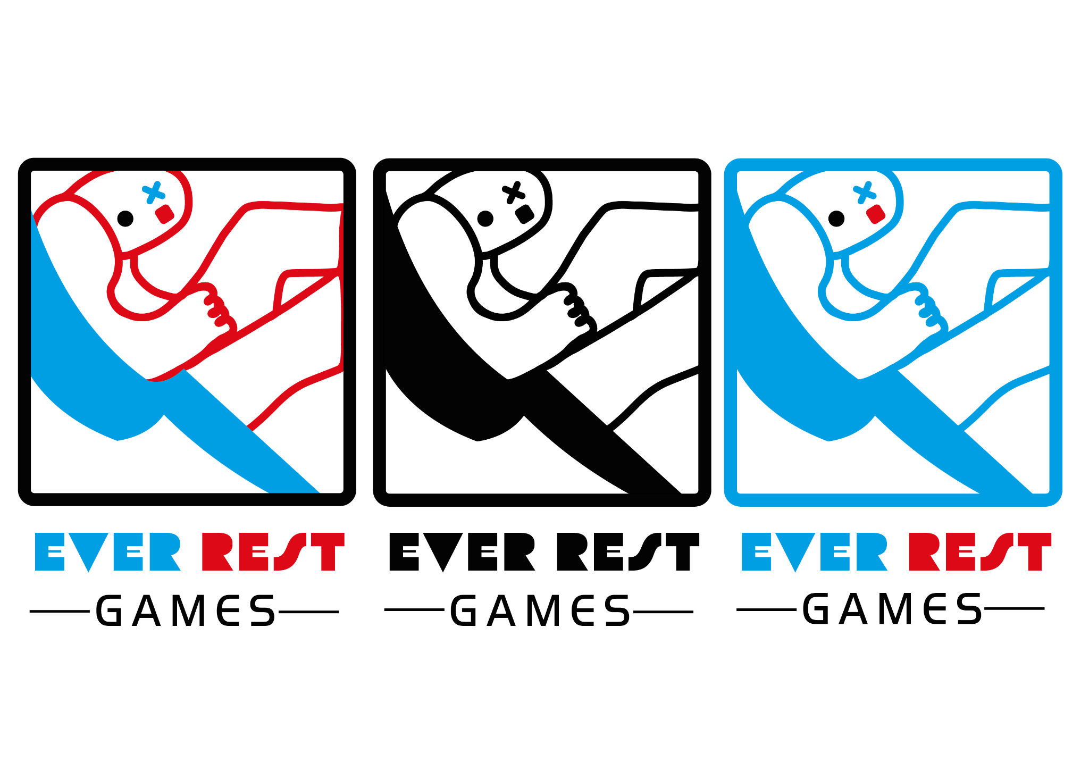



Slide 2
Antes que nada…
CAPA NEGACIÓN
HABILIDADES
DIÁLOGOS
MEJORAS
ARTE
MAPAS

Slide 3
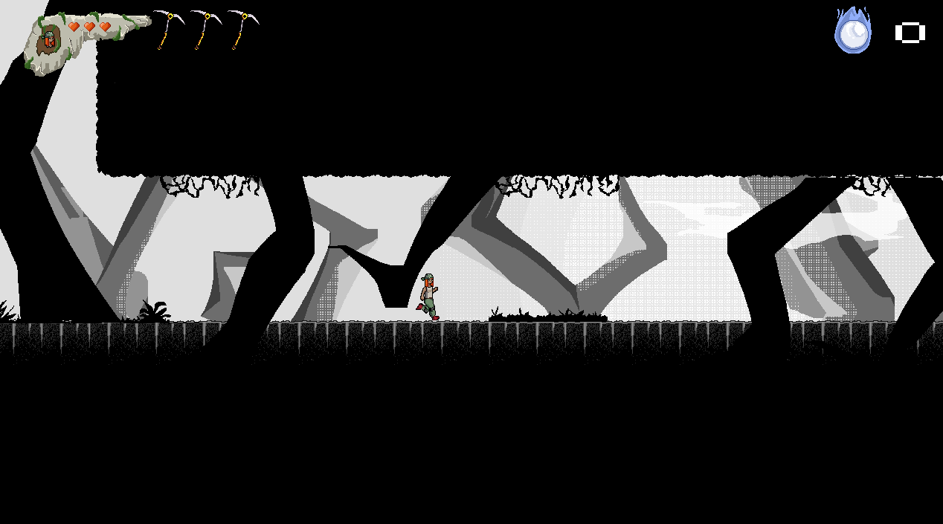
Capa Negación

Slide 4
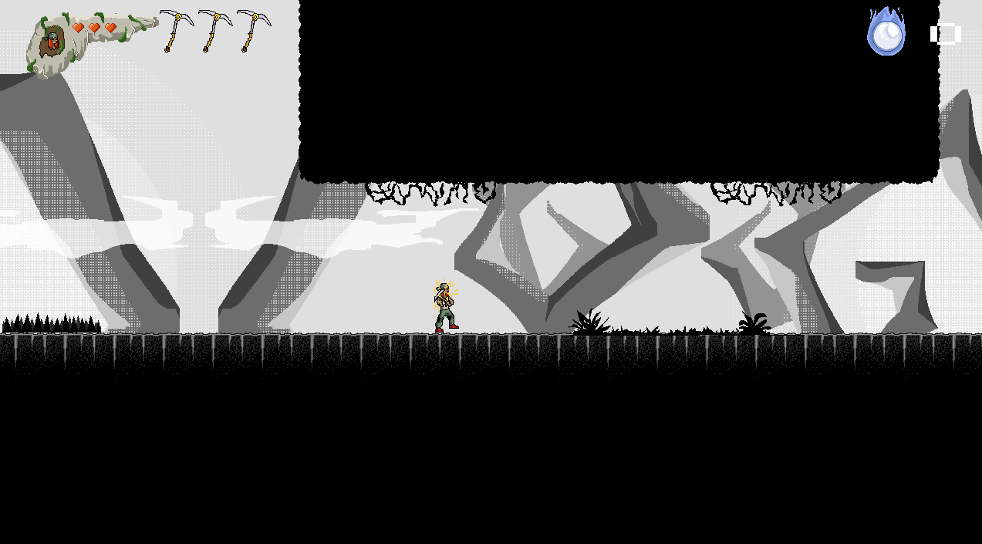
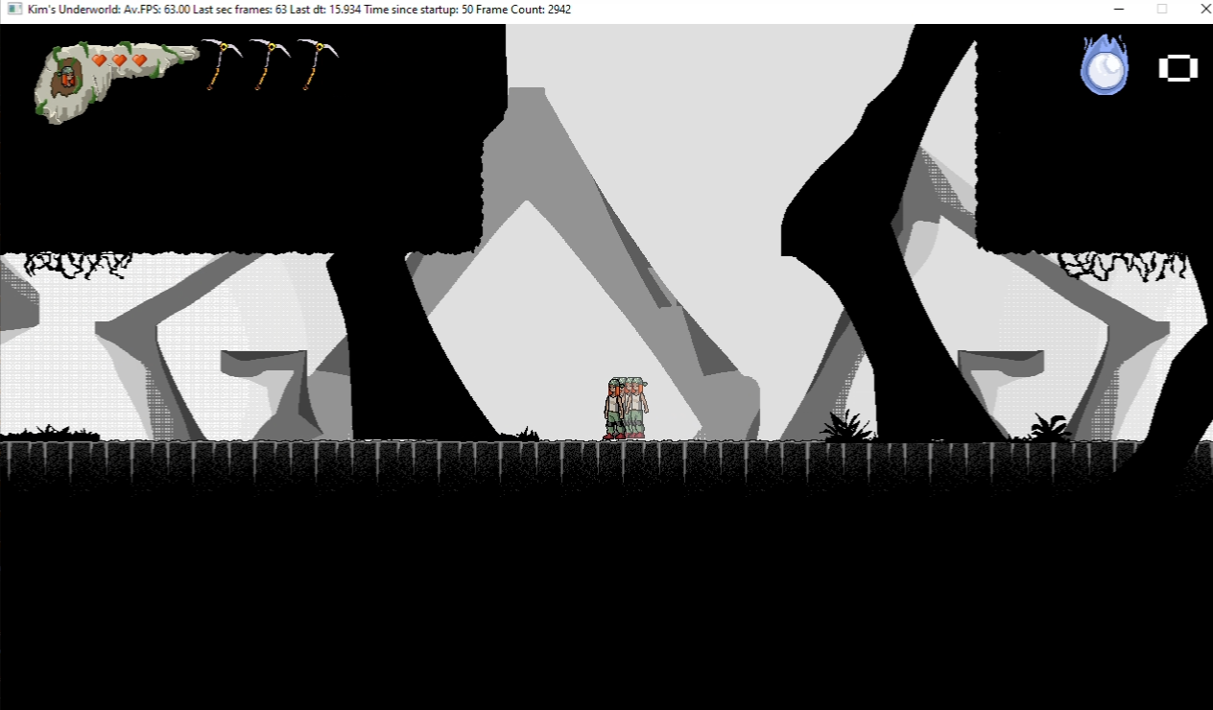
Nuevas habilidades

Slide 5
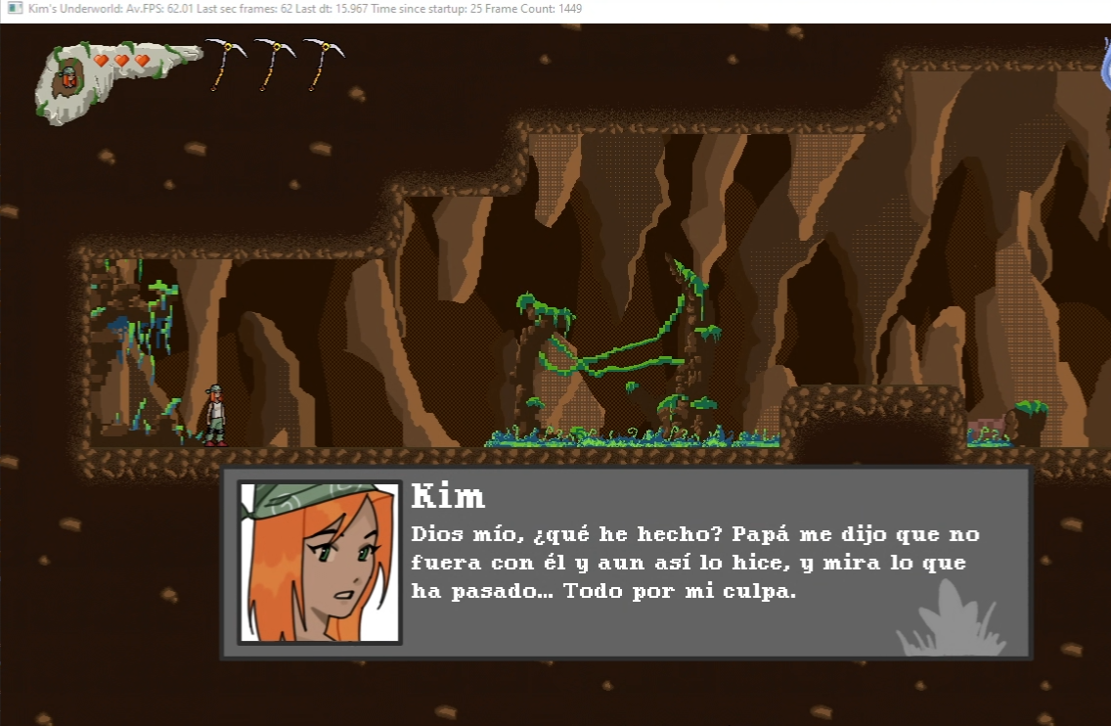
Sistema de diálogos

Slide 6
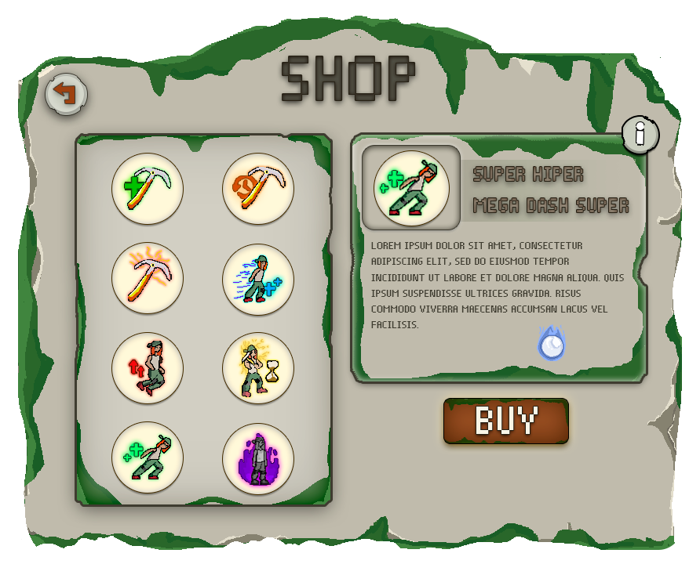
Sistema de mejoras

Slide 7



Animaciones - Kim y luciérnaga mercader (npc)
Dash
Ataque cargado
Idle
Moverse

Slide 8




Animaciones - Luciérnaga vomitahijos
Idle
Moverse
Recibir daño
Muerte

Slide 9




Animaciones - Luciérnaga hijo
Idle
Atacar
Moverse
Muerte

Slide 10

Animaciones - Luciérnaga encapuchada
Idle
Moverse
Atacar
Recibir daño
Muerte

Slide 11
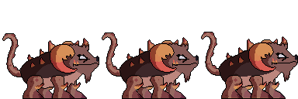
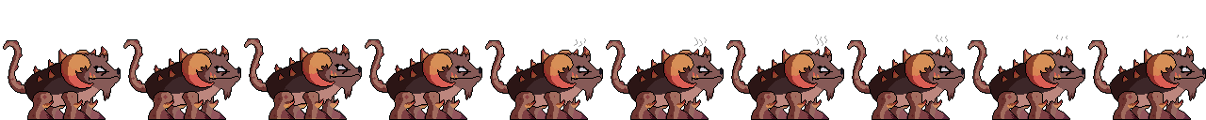
Animaciones - Miniboss Cabra
Idle
Cansado
Muerte

Slide 12
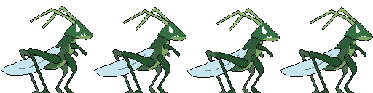
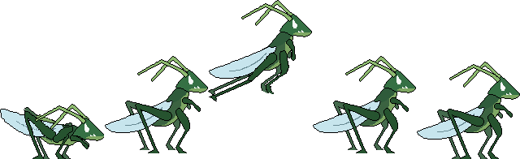
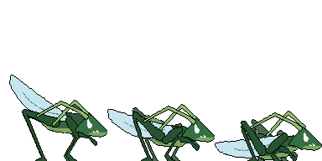
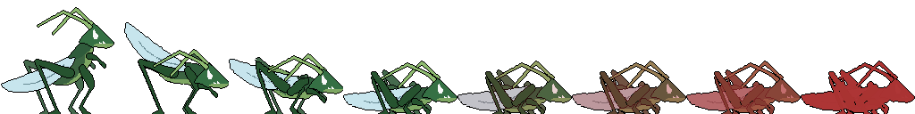
Animaciones - Miniboss Saltamontes
Idle
Saltar
Caer
Muerte

Slide 13
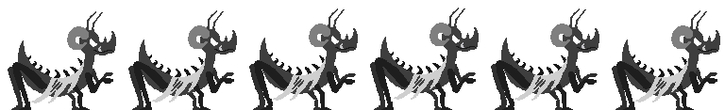
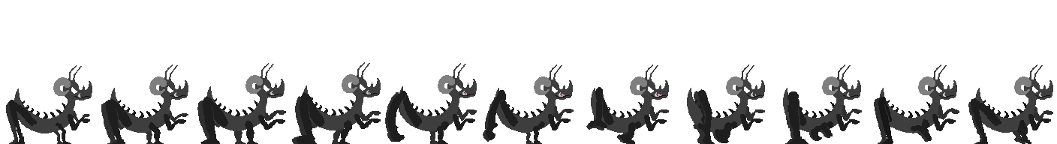
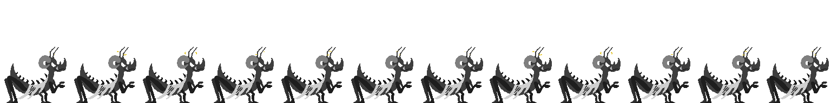
Animaciones - Boss
Saltar
Idle
Correr
Caída
Débil
Muerte

Slide 14
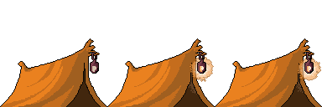
Animación - Checkpoint y puntos de alma

Slide 15
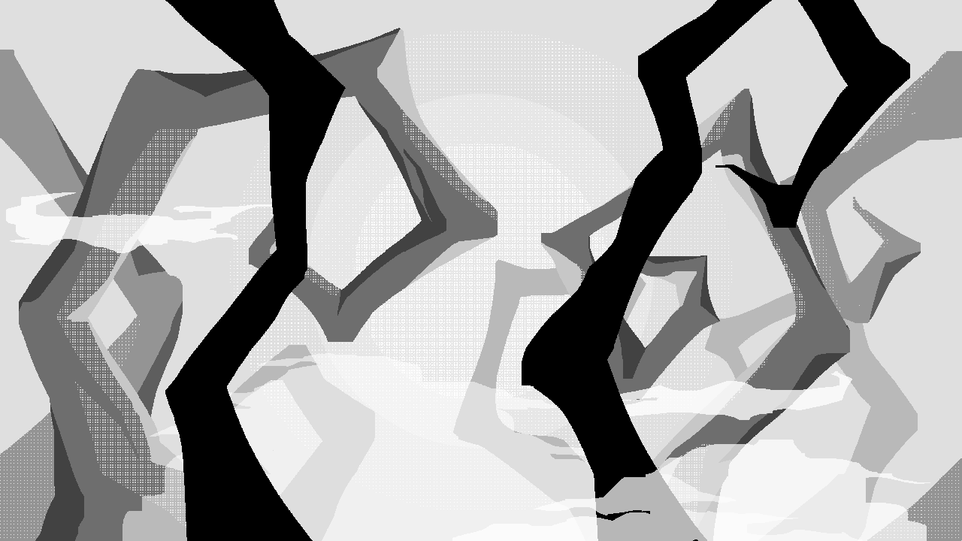



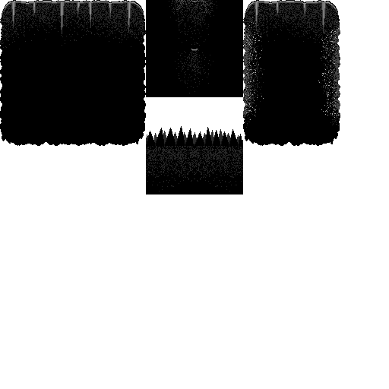


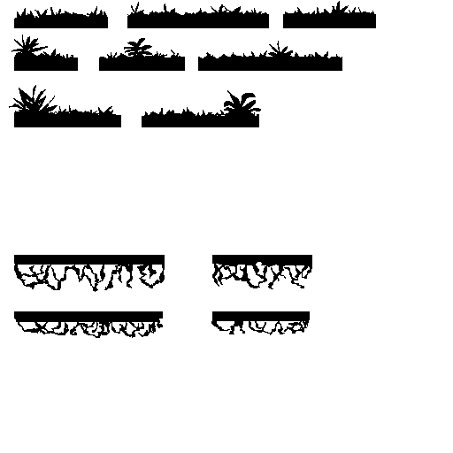

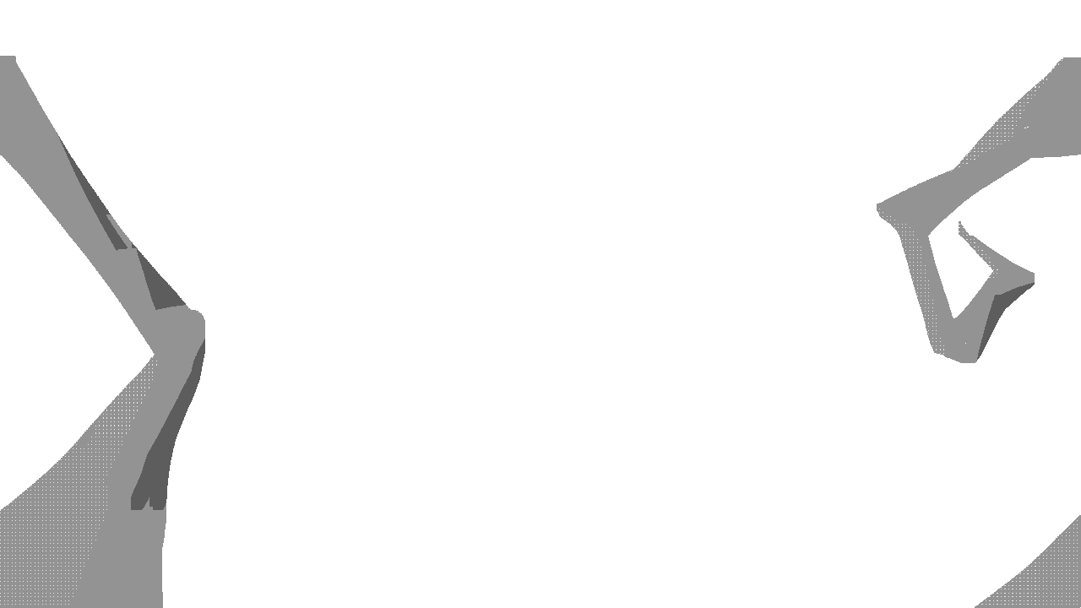


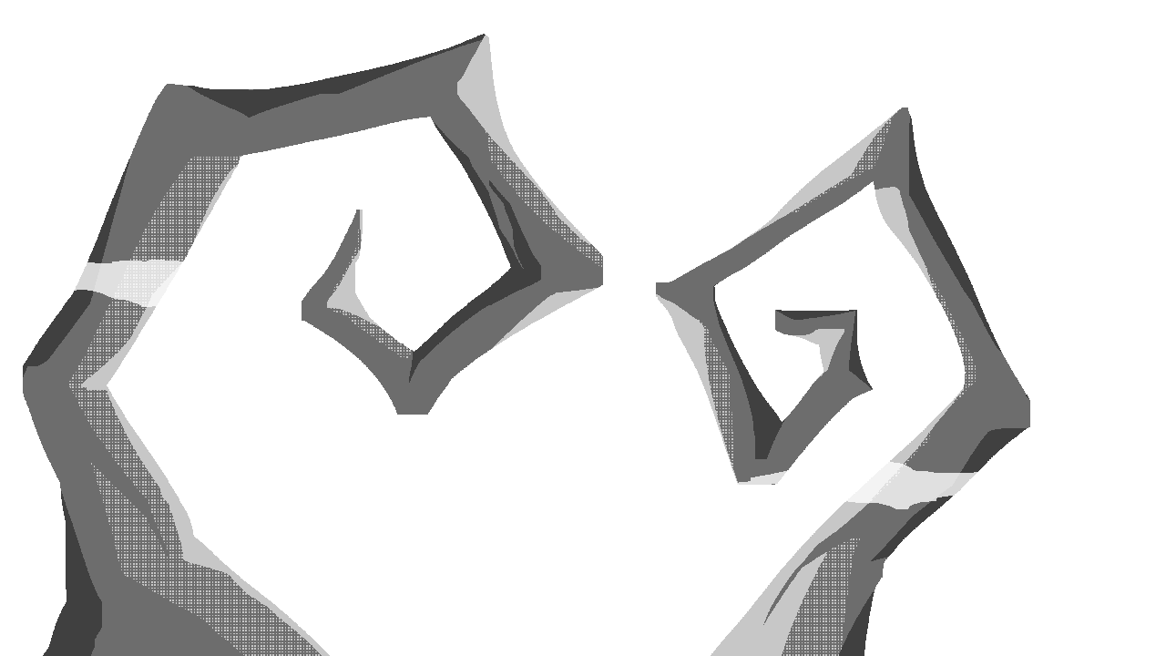

Tilesets + Props + Fondo
CAPA 1

Slide 16
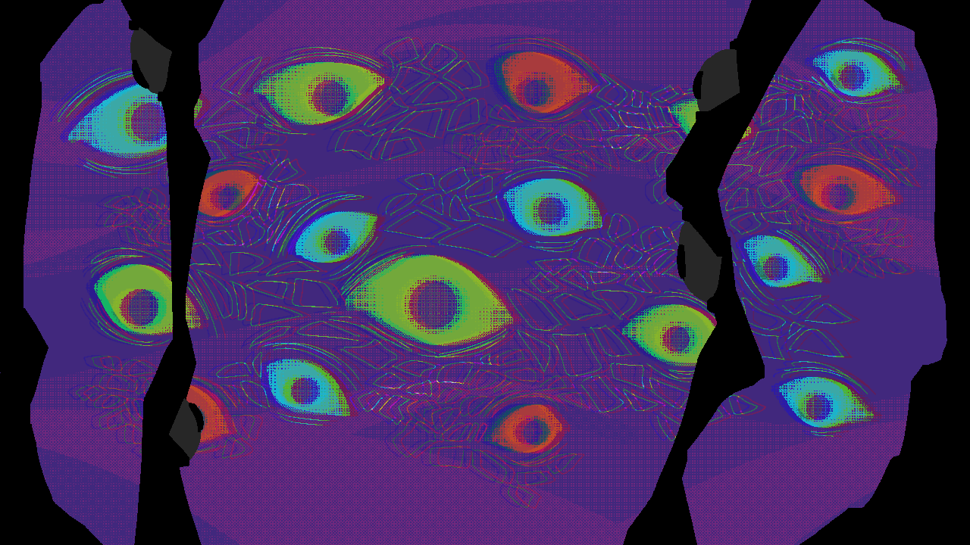



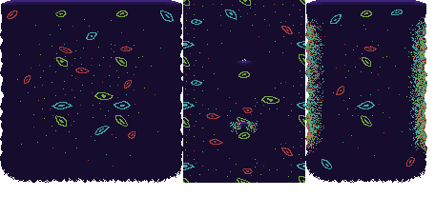


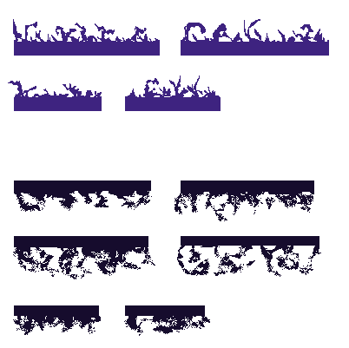
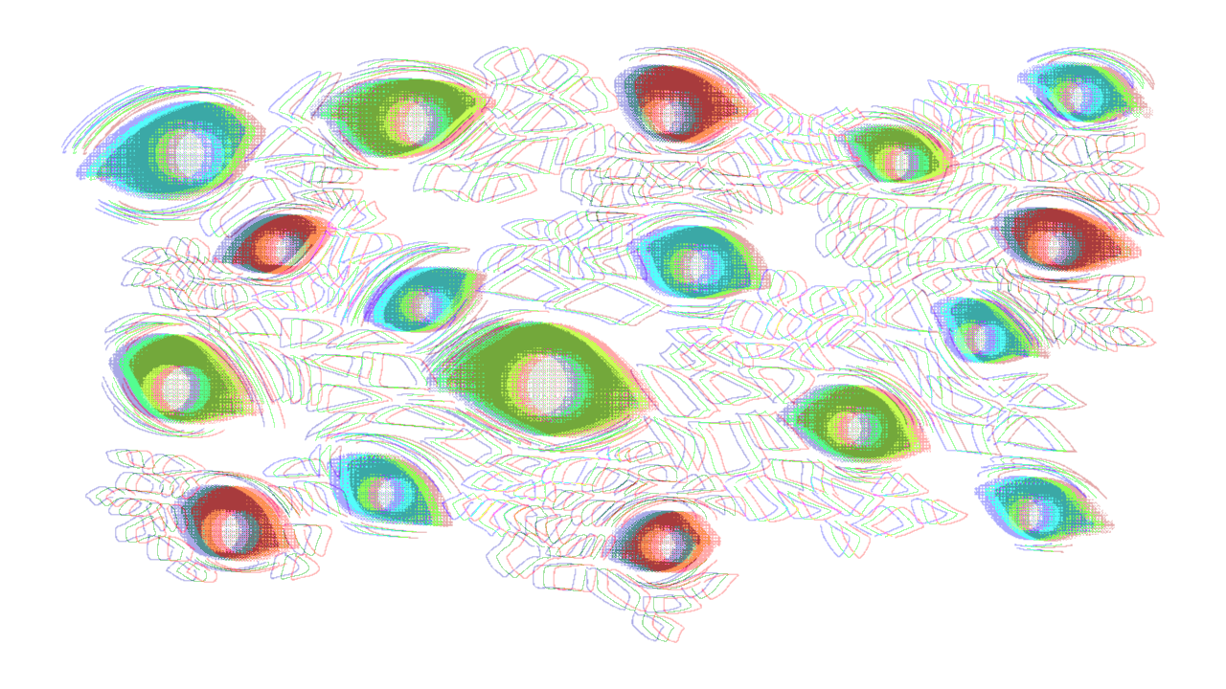

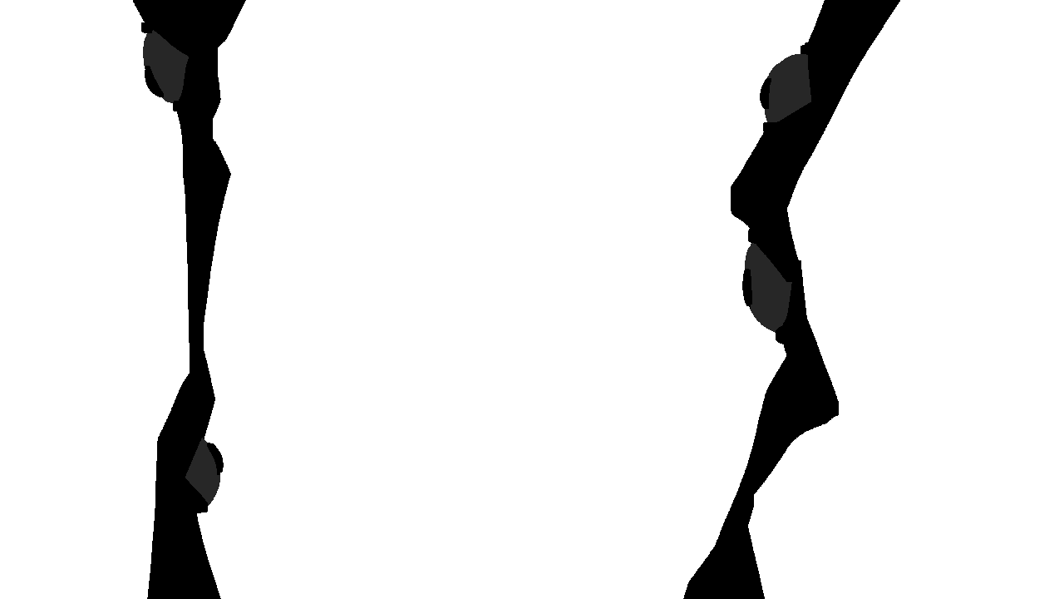
Tilesets + Props + Fondo
ZONA ONÍRICA

Slide 17
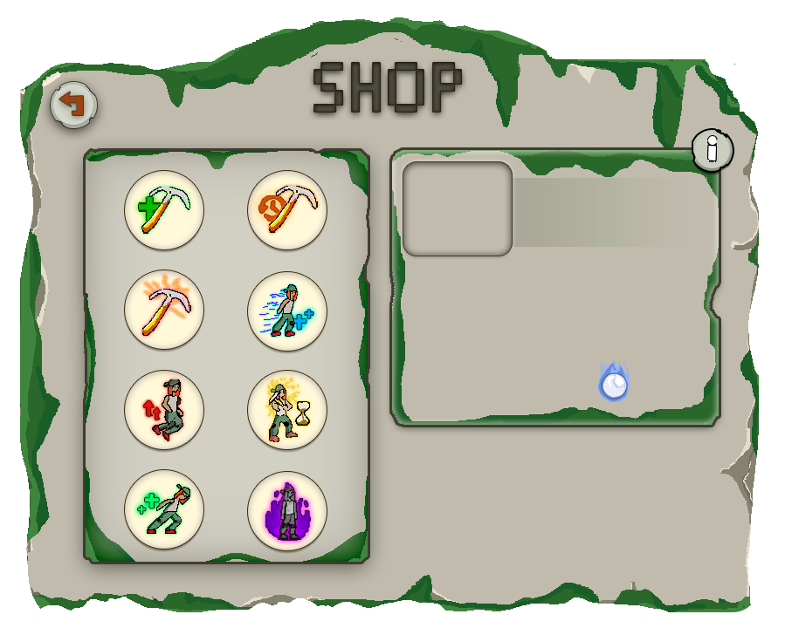
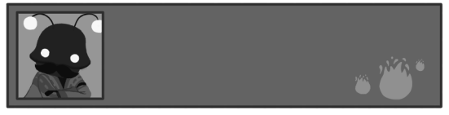
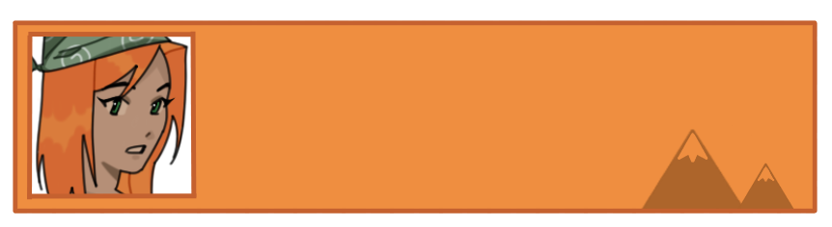
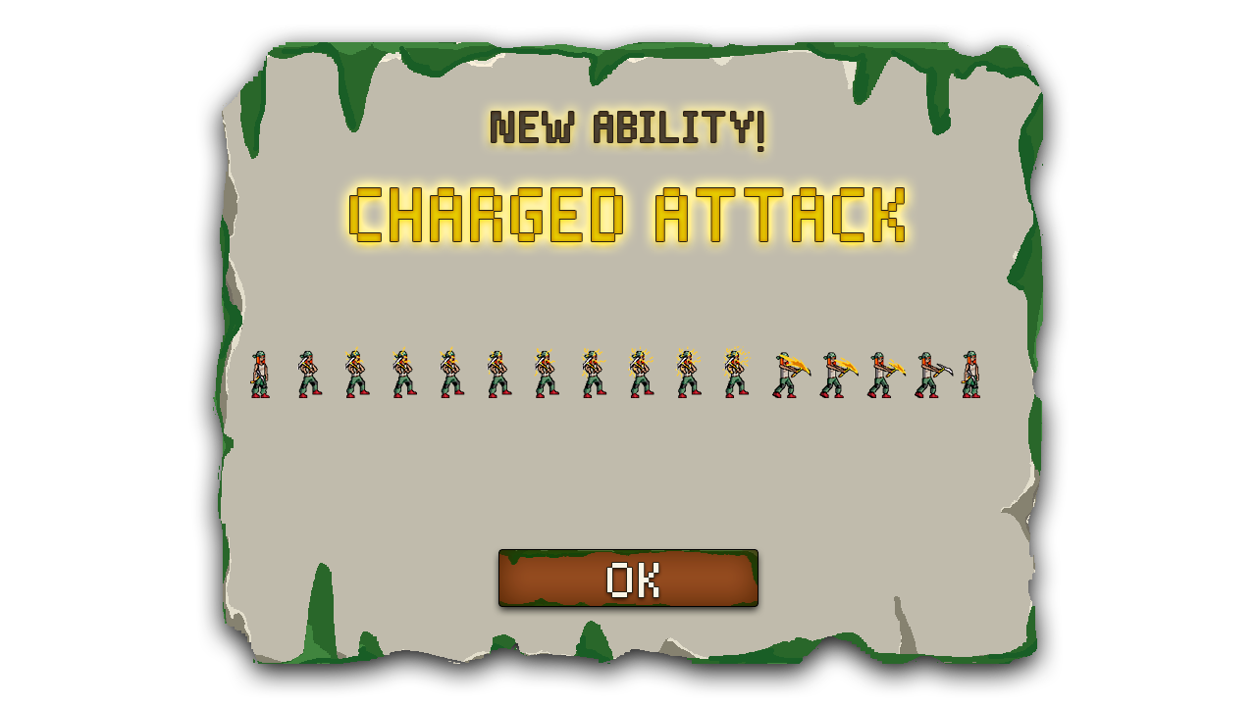
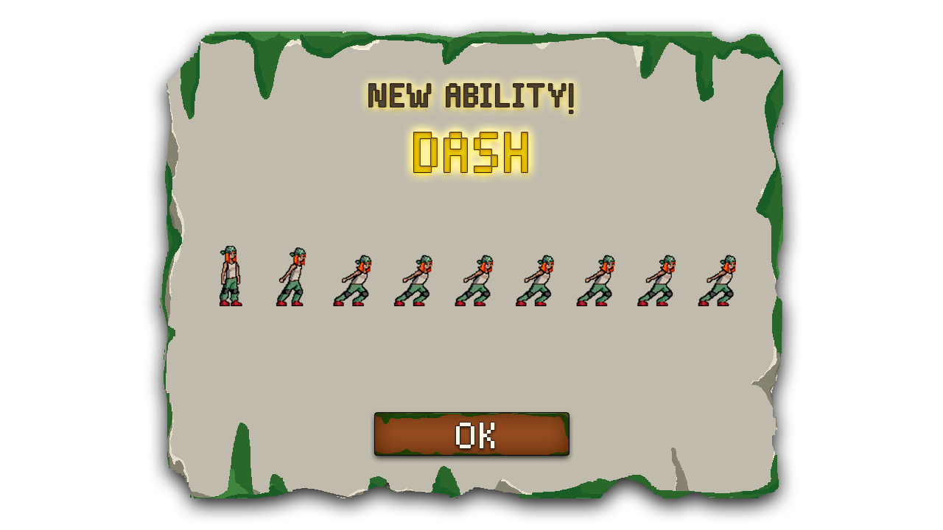
UI

Slide 18
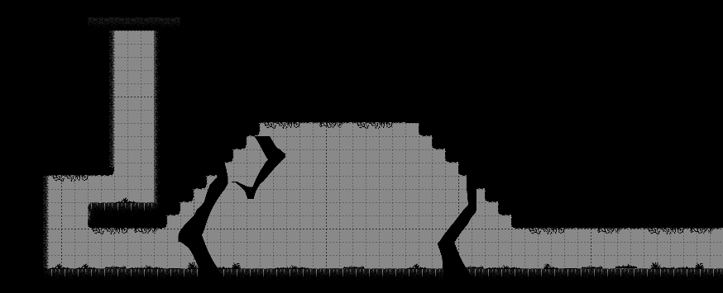
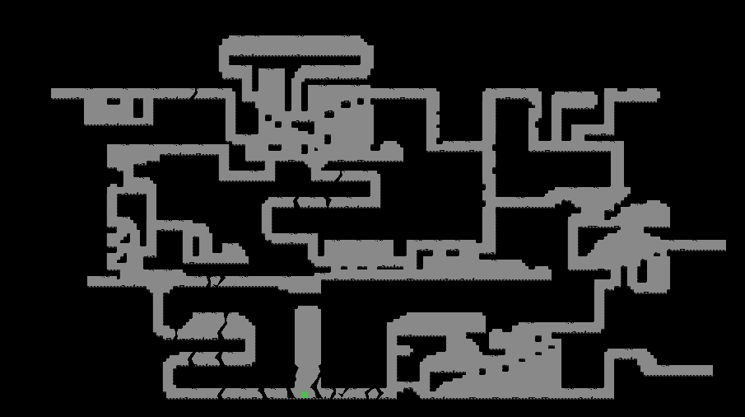

Capa Negación

Slide 19
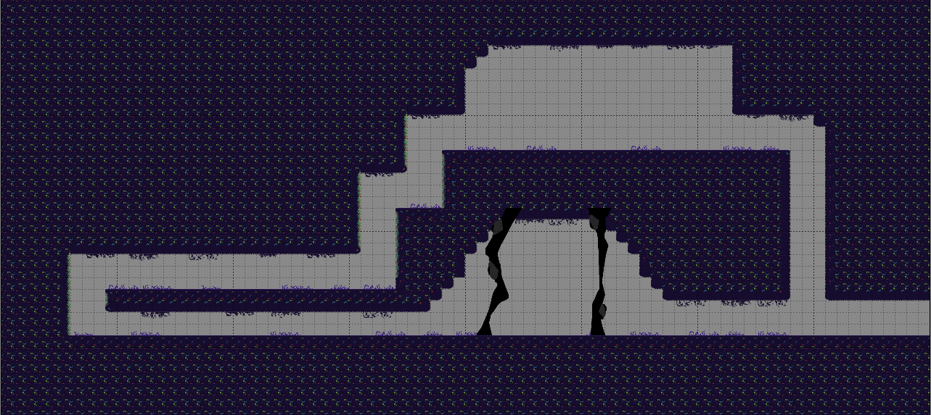
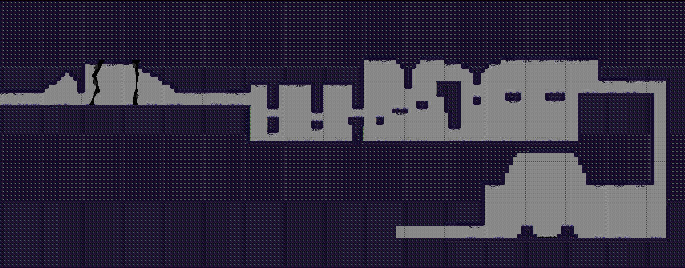
Zonas Oníricas

Slide 20
EL equipo: Ever Rest Games
Equipo de desarrollo:
Xavier Chaparro, Adrià Belinchón, Marc Blanquez, Isaac Ramírez, Aniol López, Asier Ulloa, Martí Mira, Arnau Balasch i Clara Rodríguez.
Equipo de arte:
Arnau Guinart, Yazmin Mohamed, Alba Espejo, Isaac Oliver, Mar Hernández, Jan Liria, Irene Fuertes, David Caldés, Stephanie Wisnar i Lou Pastor.

